Slide 1
APT-paket miljö
Del 2: Dialogområden
Börja

Slide 2
APT-paket miljö – Del 2
Avfall
Cirkulära materialflöden
Kemikalier
Biologisk mångfald i vår utemiljö
Energi
Läkemedel
Inköp
Resor
Om APT-paket
Vad: APT-paketet av två delar. Del 1 är en quiz och del 2 är dialogområden. Tanken är att ni på ett lättsamt sätt, kan fundera över hur ni kan bidra till regionens miljömål.
Förkunskaper: Alla deltagare bör ha genomgått den grundläggande miljöutbildningen.
Välj ett eller flera dialogområden som är intressanta för er.
Del 2 - Dialogområden
Frågor eller synpunkter: hallbarhet@regionvastmanland.se
Spara era idéer på ”fyll i-korten” till höger för varje dialogområden. Ta fram korten till exempel inför verksamhetsplanering.
Ett tips att ta ett dialogområden åt gången på miljöpunkten på APT under året.
  Klicka på ett område ovan alternativt navigera dig med pilarna till vänster eller pilarna på tangentbordet

Slide 3
Resor
Våra åtgärder
Arbetsgruppens namn
Vår text här:
Datum
Vår text här:
Vilka är vår arbetsgrupps utmaningar inom detta område?
Vår text här:
Vad vill vi ta tag i nu?
Vår text här:
Vad vill vi ta tag i på sikt (kanske i nästa verksamhetsplan)?
Vår text här:
Hur reser jag i tjänsten med bil?
Kan jag ta annat färdmedel (buss, tåg, cykel?)
Väljer jag alltid bilpoolsbil/verksamhetsbil eller tar jag min egna bil? Motivera?
Hur tar jag mig till arbetet?
Kan jag gå, cykla eller åka kollektivt i större omfattning?
Om jag skulle göra det – vad skulle det bli för skillnad för mig och för samhället/klimatet?

Slide 4
Avfall
Våra åtgärder
Arbetsgruppens namn
Vår text här:
Datum
Vår text här:
Vilka är vår arbetsgrupps utmaningar inom detta område?
Vår text här:
Vad vill vi ta tag i nu?
Vår text här:
Vad vill vi ta tag i på sikt (kanske i nästa verksamhetsplan)?
Vår text här:
Lägger jag avfall i restavfall/brännbart fast det skulle kunna gå till återvinning?
Om ja – berätta varför?
Hur skulle jag själv kunna öka vår källsortering (och spara miljö och pengar)?
Är det lätt att sortera rätt?
Varför/varför inte?
Kan jag själv göra några enkla åtgärder för att förenkla?

Slide 5
Cirkulära materialflöden
Våra åtgärder
Arbetsgruppens namn
Vår text här:
Datum
Vår text här:
Vilka är vår arbetsgrupps utmaningar inom detta område?
Vår text här:
Vad vill vi ta tag i nu?
Vår text här:
Vad vill vi ta tag i på sikt (kanske i nästa verksamhetsplan)?
Vår text här:
Har jag i min vardag någon vara eller produkt som jag kan jobba med ur ett cirkulärt perspektiv? Om ja, Hur gör jag verklighet av min idé? Ta hjälp av frågorna:
Behövs varan/ produkten?
Kan användningen av varan/produkten minska?
Kan behov av nyinköp minska?
Finns varan/produkten hos någon annan verksamhet inom regionen som vi kan låna/få/köpa?
Finns miljöbättre alternativ upphandlat och på avtal inom regionen, alternativt på marknaden?
Har vi en struktur i vår arbetsgrupp för att komma på och ta hand om idéer?
Kan vi skaffa det? Kanske möjlighet att ta upp idéer på APT eller i andra sammanhang

Slide 6
Kemikalier
Våra åtgärder
Arbetsgruppens namn
Vår text här:
Datum
Vår text här:
Vilka är vår arbetsgrupps utmaningar inom detta område?
Vår text här:
Vad vill vi ta tag i nu?
Vår text här:
Vad vill vi ta tag i på sikt (kanske i nästa verksamhetsplan)?
Vår text här:
Vilka kemikalier kommer jag i kontakt med i min vardag på jobbet?
Finns det någon kemikalie som jag använder som kanske är onödig?
Finns det någon kemikalie som kan bytas ut mot en mer miljövänlig? (Finns det symboler på kemikalien som visar att den är farlig så finns ofta mer miljövänliga alternativ.)
Vet jag vad jag ska göra om jag spiller en kemikalie?
Vet du hur kemikalierna ska förvaras för att minska risken för olyckor?

Slide 7
Biologisk mångfald i vår utemiljö
Våra åtgärder
Arbetsgruppens namn
Vår text här:
Datum
Vår text här:
Vilka är vår arbetsgrupps utmaningar inom detta område?
Vår text här:
Vad vill vi ta tag i nu?
Vår text här:
Vad vill vi ta tag i på sikt (kanske i nästa verksamhetsplan)?
Vår text här:
På vilket sätt skulle en ökad biologisk mångfald runt min arbetsplats påverka mig som medarbetare?
På vilket sätt skulle en ökad biologisk mångfald runt min arbetsplats påverka våra besökare/patienter?
Hur skulle jag vilja att det ser ut?
Vad kan jag själv göra för att få mer biologisk mångfald runt min arbetsplats?
Biologisk mångfald innebär att naturen är rik på variation. Många olika arter och många individer inom varje art

Slide 8
Energi
Våra åtgärder
Arbetsgruppens namn
Vår text här:
Datum
Vår text här:
Vilka är vår arbetsgrupps utmaningar inom detta område?
Vår text här:
Vad vill vi ta tag i nu?
Vår text här:
Vad vill vi ta tag i på sikt (kanske i nästa verksamhetsplan)?
Vår text här:
Hur kan jag bidra till att minska behovet av energi i min arbetsvardag?
Kan jag stänga av utrustning?
Kan jag släcka där ingen är?
Står termostaten på max 22 grader i kontorsrum?
Är det möbler och gardiner framför element?
Kan vi göra en energirond, dvs stanna kvar när alla gått hem och se om det är släckt och avstängt?
När vi ska köpa ny utrustning – kravställer vi för lägre energiförbrukning?
Energi = el, värme och kyla
Fastighetsdriften kan hjälpa till att gå igenom inomhusklimatet

Slide 9
Läkemedel
Våra åtgärder
Arbetsgruppens namn
Vår text här:
Datum
Vår text här:
Vilka är vår arbetsgrupps utmaningar inom detta område?
Vår text här:
Vad vill vi ta tag i nu?
Vår text här:
Vad vill vi ta tag i på sikt (kanske i nästa verksamhetsplan)?
Vår text här:
Har jag möjlighet att se över mina patienters läkemedelslistor för optimal förskrivning?
Kan jag informera patienter tydligare om att använda läkemedel enligt ordination?
Kan jag gå utbildningen ”Läkemedel och miljö” på Kompetensplatsen för att lära mig mer?
Kan jag informera patienter om att lämna in överblivna/utgångna läkemedel till apotek?
Drygt 90 % av alla läkemedel är svårnedbrytbara för att ha lång hållbarhet och för att klara transporten genom den ibland ogästvänliga miljön i kroppen.
Att läkemedlen bryts ner långsamt i kroppen innebär också att de bryts ner långsamt ute i naturen där de bland kan störa fortplantningen hos fiskar.

Slide 10
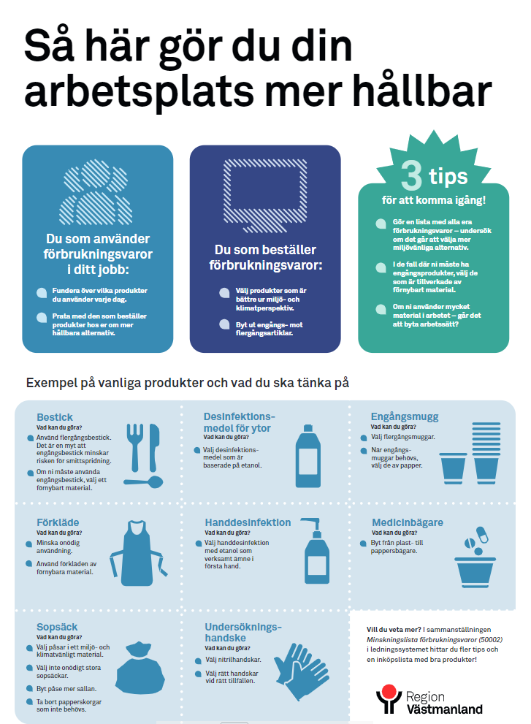
Inköp
Våra åtgärder
Arbetsgruppens namn
Vår text här:
Datum
Vår text här:
Vilka är vår arbetsgrupps utmaningar inom detta område?
Vår text här:
Vad vill vi ta tag i nu?
Vår text här:
Vad vill vi ta tag i på sikt (kanske i nästa verksamhetsplan)?
Vår text här:
Göm bild
Hur kan jag påverka vilka produkter som köps in?
Hur kan jag använda regionens minskningslista, klicka på knappen nedan, för att byta till miljöbättre artiklar?
Händer det att jag köper utanför regionens avtal?
Om ja – berätta varför?
Hur kan jag undvika det?
Se Regionens minskningslista
Regionens minskningslista
I Ledningssystemet

